Slide 1

ДНІПРО БАГАТОКУЛЬТУРНИЙ: ВНЕСОК ЄВРЕЙСЬКОЇ ГРОМАДИ У СТАНОВЛЕННЯ МЕГАПОЛІСА
Дмитрієвоі Таїсії
8-А Дніпровського Ліцею №31 « Пріоритет »
Керівник: Вікторія Віталіївна Летяго вчитель історії в Дніпровському ліцею №31 «Пріоритет »

Slide 2
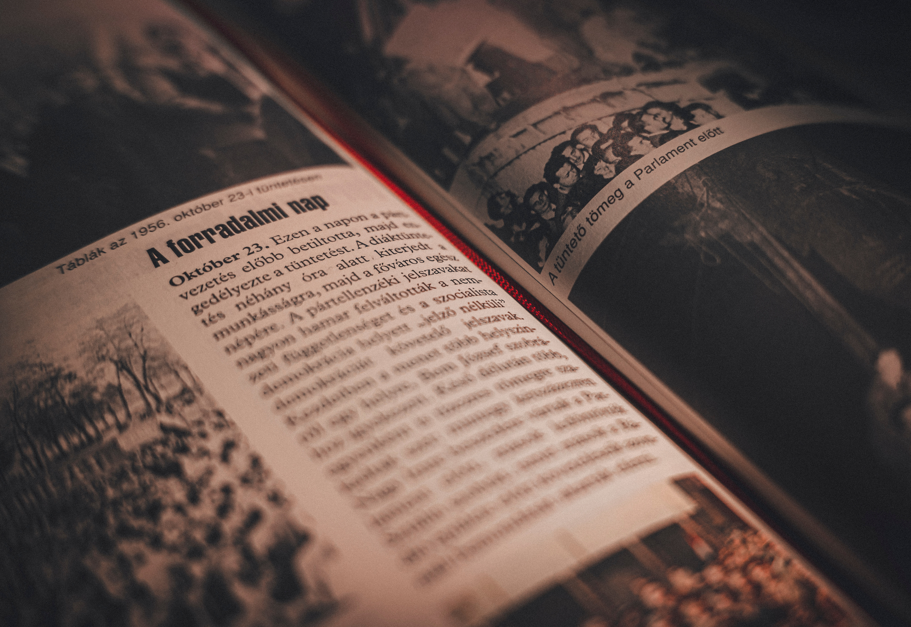
АКТУАЛЬНІСТЬ
Актуальність теми:
У розвиток сучасного міста Дніпра зробили свій внесок представники різних народів та національностей. Величезну роль в цьому процесі відігравала і продовжує відігравати єврейська громада. Її представники є всюди: у бізнесі, політиці, спорті та інших сферах нашого життя.
Дослідження впливу єврейської громади дозволяє зрозуміти, як багатокультурність сприяла перетворенню невеликого міста на потужний індустріальний та науковий центр України. Це сприяє збереженню історичної пам’яті та толерантних взаємовідносин між представниками різних націй і народів, а також вчить нас поважати культурне різноманіття сучасної України
Мета дослідження: проаналізувати історичний та сучасний внесок єврейської громади у розвиток міста Дніпра в різних сферах: економіці, розбудові міста, освіті та культурі.

Slide 3

ДИНАМІКА НАСЕЛЕННЯ
Рік | Загальна кількість населення | Кількість євреїв
1897 | 112 839 | 40 007
1910 | 215 000 | 69 000
1926 | 232 925 | 62 073
Відсоток від населення міста
35,4%
32,1%
26,9 %
Динаміка населення
Єврейська громада почала формуватись на території міста задовго до його офіційного заснування. У другій половині XVIII ст. запорожці і євреї спільно створили торговельну компанію. Одна з філій була на Січі, а інша – в Новому Кодаку (Новокадацький район м. Дніпра). І з того часу є єврейська присутність в нашому місті
Але активно єврейська громада зростає після другого поділу Польщі у 1793 році, оскільки Катеринослав входив до «смуги осілості» для проживання євреїв.
Якщо у 1850 році євреї становили 19% населення (1700 осіб), то на межі XIX–XX століть чисельність єврейського населення сягнула 41 тис. осіб, що становило близько 36% від загальної кількості мешканців міста, перетворивши Катеринослав на один із головних центрів єврейського життя у Східній Європі.
На зміни в кількості єврейского населення у місті середини ХХ – початку ХХІ ст. вплинули:
Голокост: Під час нацистської окупації у жовтні 1941 року було розстріляно близько 11 тисяч євреїв у Ботанічному саду.
Совєтський антисемітизм: Обмеження в кар'єрі та навчанні («відсоткова норма») стимулювали внутрішню асиміляцію та приховану ідентичність.
Масова еміграція: Після відкриття кордонів з кінця 1980-х років тисячі людей виїхали до Ізраїлю, Німеччини та США.
За часів незалежності України кількість євреїв у місті зростала завдяки будівництву центру »Менора» та активній діяльності релігійної громади, Це зробило Дніпро «єврейською столицєю України».
1939 | 527 000 | 89 500
17,0 %

Slide 4
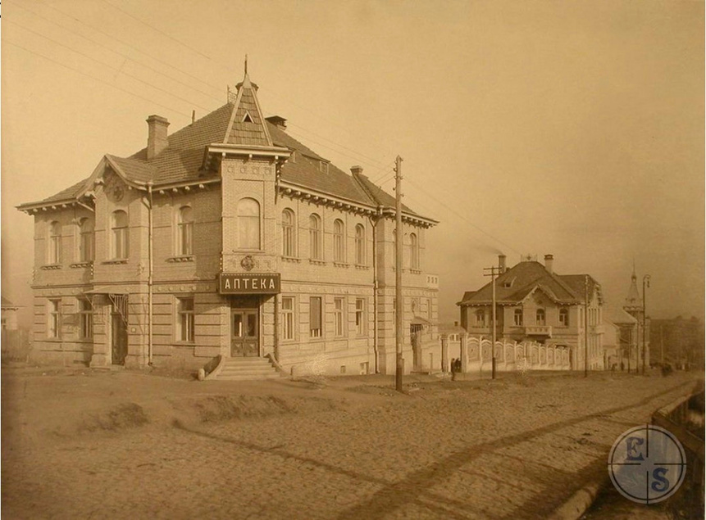
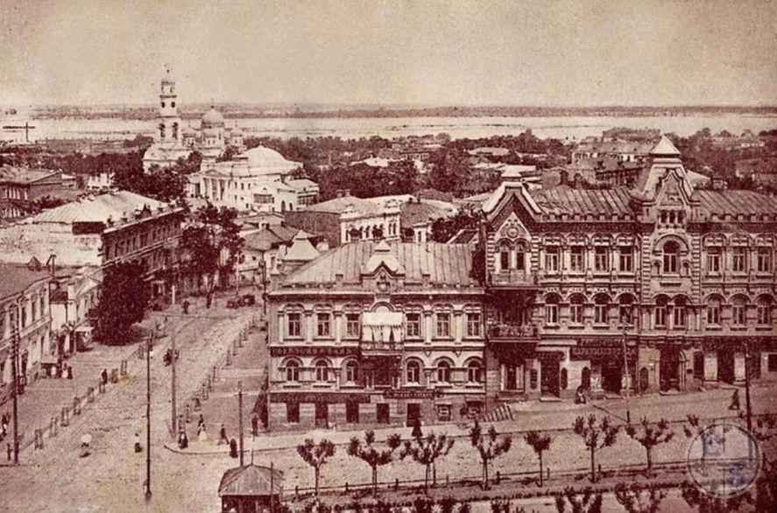

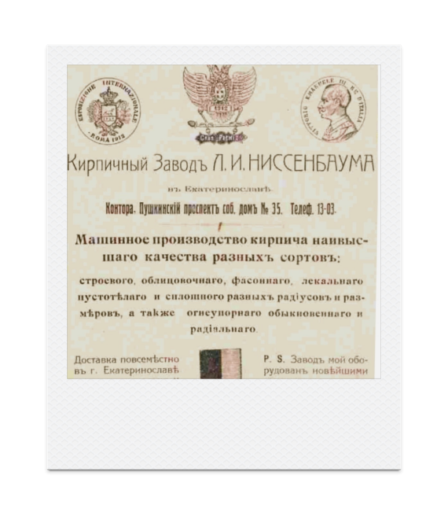
ЕКОНОМІЧНА РОЛЬ
Євреї займали провідні позиції у торгівлі, банківській справі та легкій промисловості. У центрі міста більшість комерційних будівель належала єврейським родинам.
Бізнесом євреї почали займатися ще у 1830-х роках, коли купець К. Нейман відкрив суконну фабрику, а купець М. Заславський заснувавмеханічні майстерні і чавуноливарний завод.
З початком індустріалізації єврейське населення активно займається підприємницькою діяльністю.
Євреї були власниками значної кількості приватних підприємств у місті. Серед них 18 цегляних заводів, 11 маслоробень, 6 винокурень, 2 тютюнові фабрики, 8 миловарних заводів.
З 39 заводів, які виготовляли сільськогосподарські машини, 12 належало євреям
Станом на 1897 рік з понад 812 промислових підприємств у місті їм належали – 201 (24,8%) у переважній більшості дрібних.
Найбільші підприємці:
-брати Лещавер власники чавуноливарного заводу та заводу землеробських машин.
Сфери зайнятості єврейського населення Катеринослава:
-торгівля (11,3%), більшість магазинів в центрі міста належали єврейсим родинам
-кравецька справа (7,4%),
-приватна служба (4,3%),
-судова справа та адвокатура, медицина (майже всі аптеки Катеринослава утримували євреї).

Slide 5
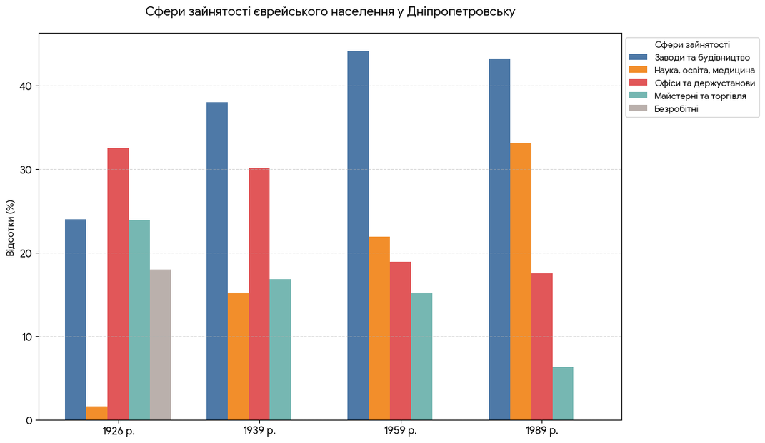
СФЕРА ЗАЙНЯТОСТІ ЄВРЕЙСЬКОЇ ГРОМАДИ В СОВЄТСЬКИЙ ПЕРІОД
Зайнятість єврейського населення, як і решти мешканців міста, протягом совєтськогоперіоду зазнавала змін. Це залежало від економічних пріоритетів держави.
•У 1920-х роках евреї працювали на державній службі та у промисловості, частинатрадиційно займалась ремеслом і торгівлею, спостерігавсявисокий рівень безробіття(18,1%)

Slide 6
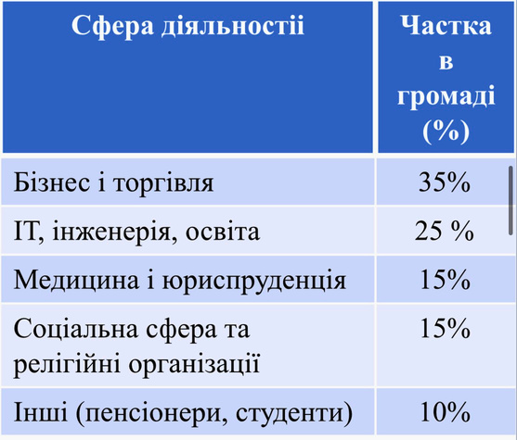
ЕКОНОМІЧНА РОЛЬ ЄВРЕЙСЬКОЇ ГРОМАДИ В ПЕРІОД НЕЗАЛЕЖНОСТІ
Нерухомість та будівництво: Зведення торговельних центрів «Пасаж», «Мост-Сіті», КДЦ «Менора».
•В центрі «Менора» працюють готелі, ресторани, конференц-зали, офіси фірм.
•У 2025 році в Дніпрі відкрився новий центр «Дія.Бізнес», який став хабом для підприємців регіону, зокрема й представників громади, допомагаючи адаптувати бізнес до умов війни.
•Традиційно великий відсоток займають інтелектуальні професії (понад 40%, в т.ч. студенти).
2
Після проголошення незалежності у 1991 році відбувся перехід до ринковоїекономіки, тому велика кількість євреїв опанувала бізнесові сфери діяльності. За данними оцінки громади на 2021 рік у приватному секторі працювало майже 60 % євреїв. Промисловість і фінанси: Г. Боголюбов та І. Коломойський заснували групу «Приват»; Віктор Пінчук - засновник компанії Interpipe, яка є одним із найбільших роботодавців регіону.
1

Slide 7
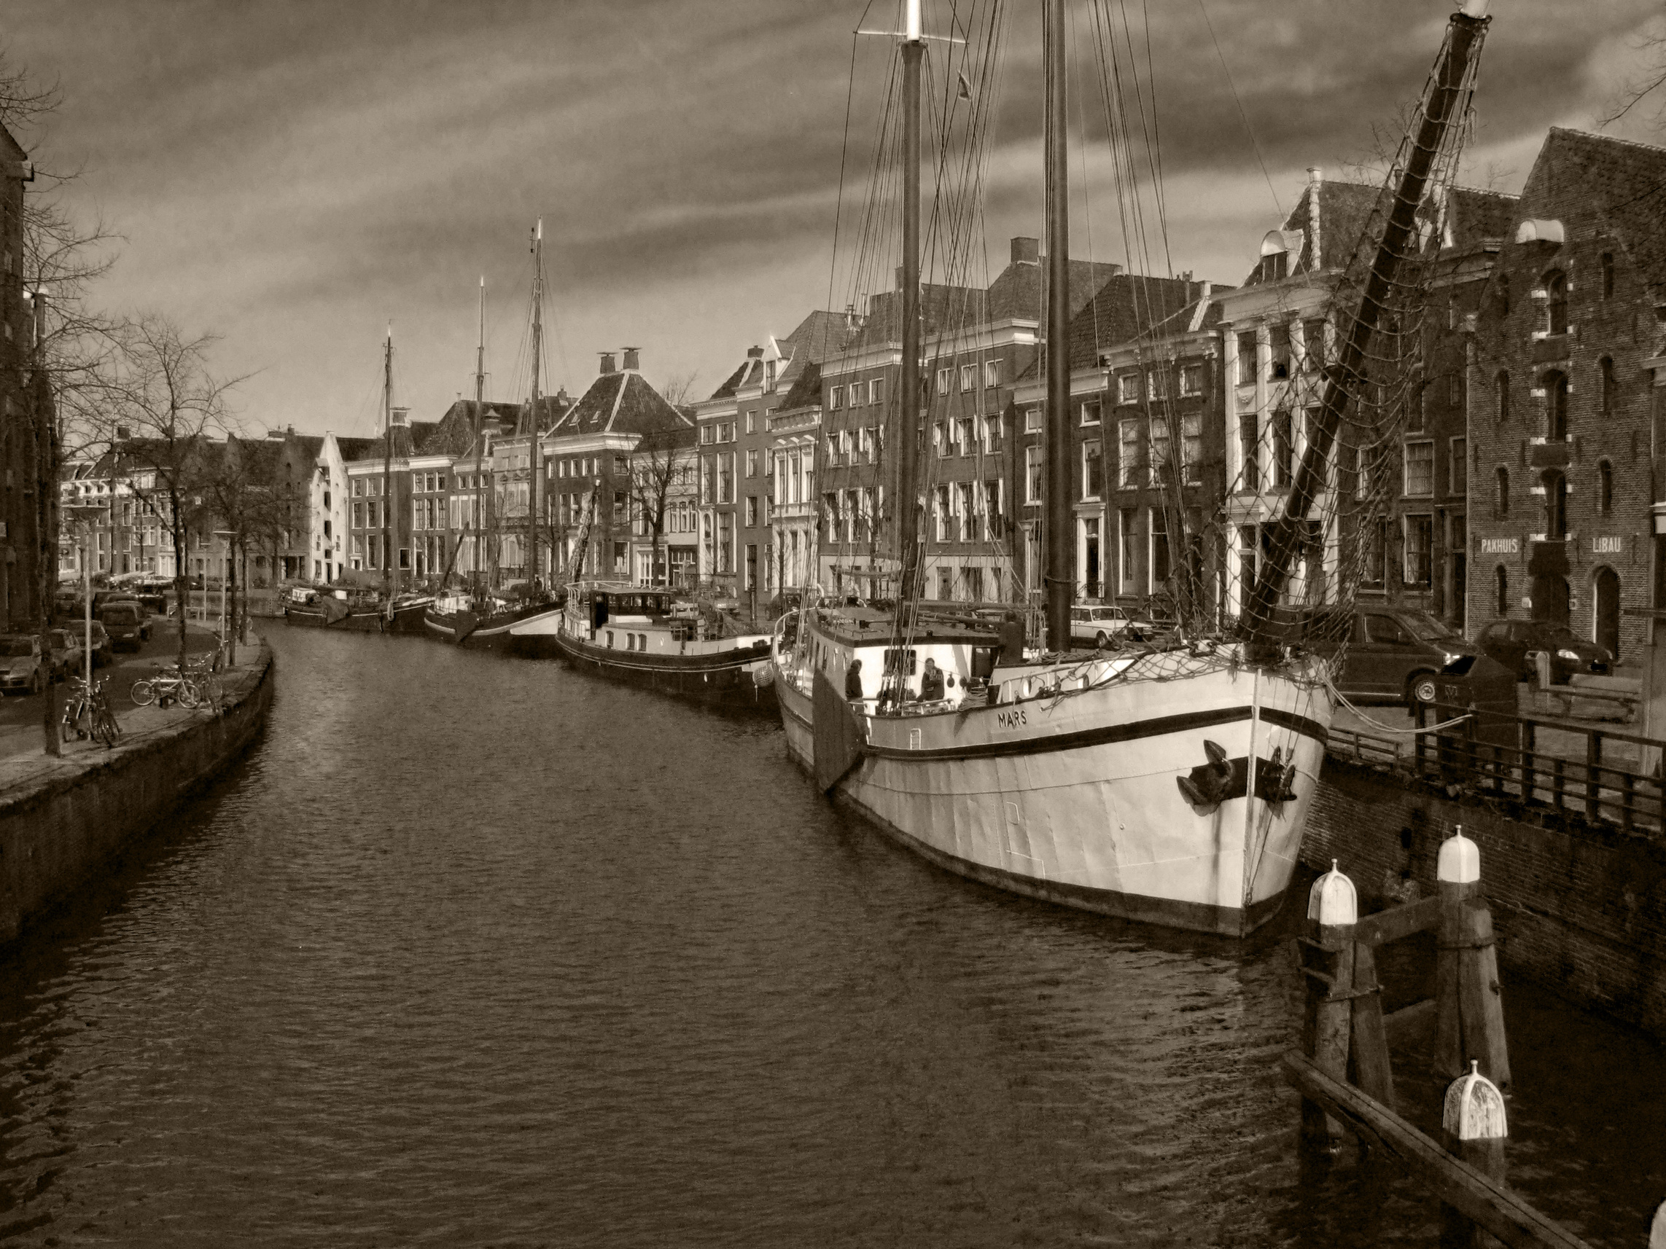
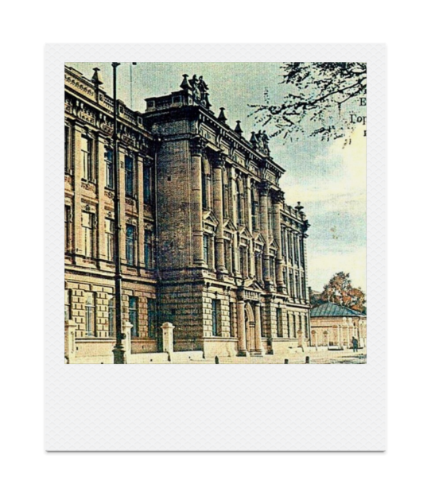
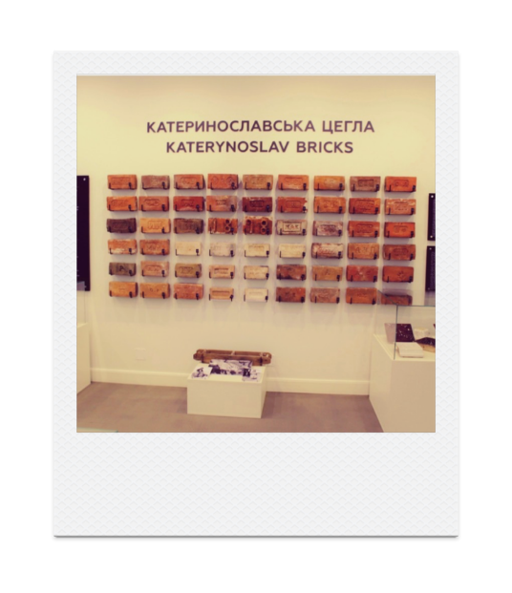
РОЗБУДОВА МІСТА
Наприкінці XIX століття єврейські підприємці контролювали близько 80% виробництва цегли у Катеринославі. Конкуренція серед власників заводів (таких як А. Амчиславський, І. Майданський, Л. Френкель) вимагала підвищувати якість матеріалу.
Цегла була настільки міцною та красивою, щобудівлі не потребували тинькування(штукатурки).Тому червоні та жовті будинки зіскладним орнаментом прямо з цегли малиособливий «катеринославський цегляний стиль».
Власний видобуток глини та потужні цеглянізаводи в межах міста

Slide 8
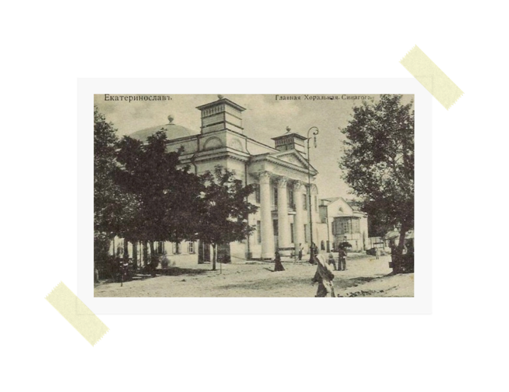
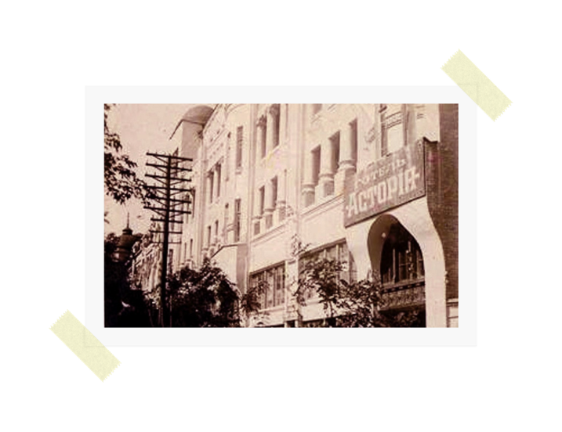
АРХІТЕКТУРНІ ПРОЄКТИ
Сучасне Дніпро має свій унікальний архітектурний стиль, що поєднує збережені традиції старого Катеринослава і новітні проєкти. На центральних вулицях міста до сьогодення збереглися будівлі, зведені єврейськими архітекторами або на кошти єврейських підприємців:
•Готель «Асторія»: Проєкт архітектора Самуїла Віленського. Це була найсучасніша будівля початку ХХ століття.
•Хоральна синагога «Золота Роза»:Збудована у 1852 році, що була осередком не лише релігійного, а й освітнього життя

Slide 9
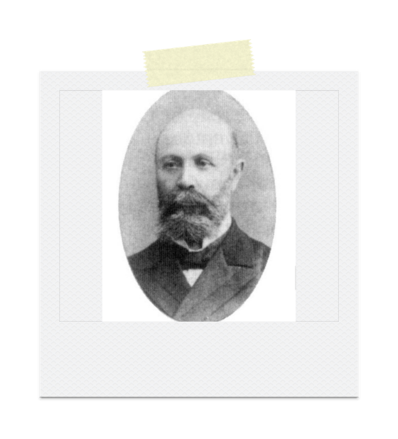
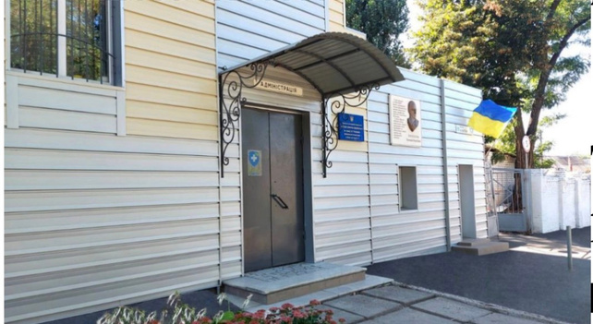
КАТЕРИНОСЛАВСЬКИЙ ЦЕГЛЯНИЙСТИЛЬ
Оскільки єврейська громада Катеринослава становила третину населення, тому її благодійні заклади фактичновиконували функції міських соціальних служб. Більшість лікарень, бібліотек та шкіл того часу будувалися за підтримки заможних родин громади. Вважалося, що ділитисяз тими, хто має менше — це обов'язок кожної людини. Наприклад, підприємець Б. Шабад виконував обов’язки секретаря «Товариства піклування про дітей євреїв».
Родина Карпас утримували мережу єврейських благодійних організацій, фінансувала будівництво та роботу багатьох навчальних закладів міста. Сам М. Карпас був ініціатором створення дешевих їдалень та притулків для бідних.
Родина Йохельман підтримували лікарні та школи для біднихдітей, допомагаючи кожному, хто цього потребував
Мойсей Карпас
Міська клінічна лікарня №21 у сучасному вигляді

Slide 10
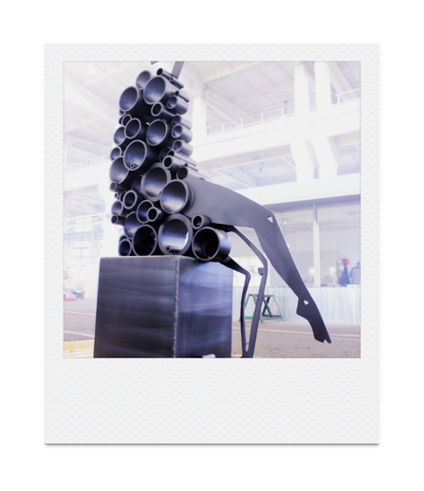

МЕЦЕНАТСТВО І БЛАГОДІЙНІСТЬ
Сучасні підприємці Дніпра продовжують традиції благодійності, вкладаючи кошти в розвиток міста. Найбільш відомими меценатами єврейської громади є:
Ігор Коломойський і Генадій Боголюбов фінансували будівництво «Менори» і стадіону «Дніпро-Арена». Крім того І. Коломойський брав активну участь у формуванні та повномуматеріальному забезпеченні перших добровольчих батальйону«Дніпро-1» на початку АТО.
Віктор Пінчук активно інвестує в сучасне мистецтво та екологічні проєкти (завод «Дніпросталь» із його арт-об'єктами; фінансова підтримка камерного оркестру «Пори року»)

Slide 11
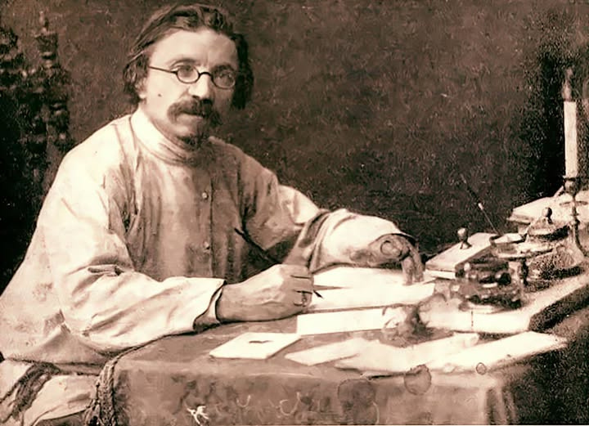
КУЛЬТУРНЕ ЖИТТЯ
Освіта:
•Рівень грамотності серед євреїв Катеринослава був значно вищим (близько 75%), завдяки широкій мережі безкоштовних або дешевих шкіл (Талмуд-тора), що утримувалися коштом громади. Засновувались і приватні гімназії
•У місті діяв Перший Катеринослав-Єврейський технікум (заснований як політехнічні курси у 1915 році), який пізніше став базою для розбудови будівельних навчальних закладів міста.
•На базі лікарні у 1916 році почали діяти Вищі жіночі курси, що згодом стали основою для медичного інституту
Література й видавнича справа:
•У Катеринославі працювали численні друкарні(наприклад, друкарня Ісаака Когана), де видавалисякниги, газети та підручники різними мовами, що

Slide 12


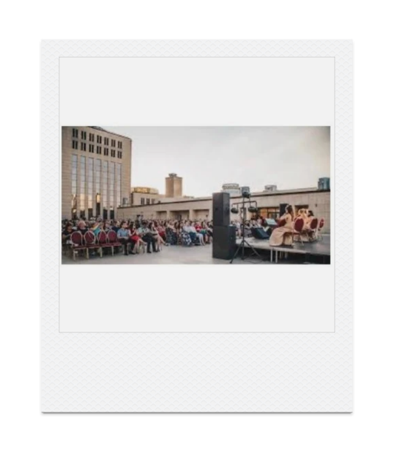
КУЛЬТУРНЕ ЖИТТЯ
Театр і музичне мистецтво:
- Єврейська громада активно підтримувала театральнемистецтво. У місті діяли єврейські театральні трупи, якіставили вистави мовою ідиш, залучаючи городян до високого мистецтва.
- Громада славилась хоровими колективами, які виступалине лише в синагогах, а й на міських сценах, збагачуючизагальноміську музичну палітру.
- Сучасні молодіжні вокально-інструментальні ансамблі«Симха», «Мазл Тов», продовжуючи традиції, виступаютьяк на міських святах, так і на міжнародних фестивалях.
- У 1898 року в місті відкрили Катеринославські музичнікласи (в майбутньому музичне училище, зараз Академіямузики), де значну частину викладачів та учнів складалипредставники єврейської громади. Тут починали навчаннявідомі музиканти: віолончеліст Григорій П’ятигорський,один із родоначальників джазу Олександр Цфасман, скрипалі Самуїл Фурер і Леонід Коган.

Slide 13
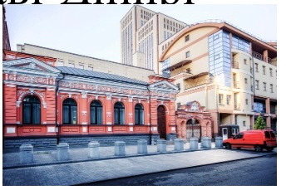
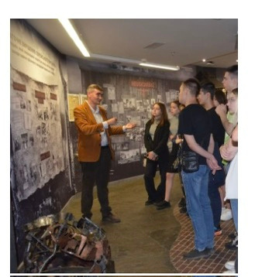
ВЗАЄМОДІЯ КУЛЬТУР В КАТЕРИНОСЛАВІ-ДНІПРІ
Взаємодія української та єврейської громад у Катеринославі (Дніпрі) — це унікальний приклад того, як дві різні традиції не просто співіснували, а взаємозбагачували одна одну, створюючинеповторний характер нашого міста. Це поєднанняекономічного партнерства, культурного обміну і спільних викликів.
•Перша синагога виникла ще у Новому Кодаку – центрі Кодацької паланки
•Козаки були майстерними господарями, а єврейськіпереселенці принесли торговельні зв’язки та досвідлогістики.
•Попри те, що громади мали свої релігійні центри(православні храми та синагоги)

Slide 14
ВИСНОВОК
У ході дослідження було з’ясовано, що історія Дніпра нерозривно пов’язана з діяльністю єврейської громади.
Результати роботи дозволяють зробити такі висновки:
1. Єврейська громада міста пройшла шлях від стрімкого зростання в часи Катеринослава до відродження в незалежній Україні і залишається важливою частиною населення Дніпра.
2. Єврейські підприємці та меценати ХІХ — початку ХХ ст. сприяли промисловому розвитку міста, розбудовуючи торгівлю, банківську справу, будівництво. Сьогодні ця традиція продовжується через сучасні бізнес-проєкти та інвестиції.

Slide 15
Список використаної літератури
•Бистряков М. В. "Евреи Екатеринослава-Днепропетровска", Дніпропетровськ, 2002.
Retrieved from http://www.http://ju.org.ua/ pict_mod/pictures/24_item_file_ aleksandrbistryakov.pdf
•Верменич Я. В. Історична урбаністика в Україні: теорія містознавства і методика літочислення. — К.: Інститут історії України НАНУ, 2011, стор. 308-310.
http://history.org.ua/LiberUA/978-966-02-5659-0/978-966-02-5659-0.pdf
•Гула М., 2021 МІKC, - 2021, №1(12), стор.217 http://resource.history.org.ua/publ/misto_2021_12_15

